Slide 1
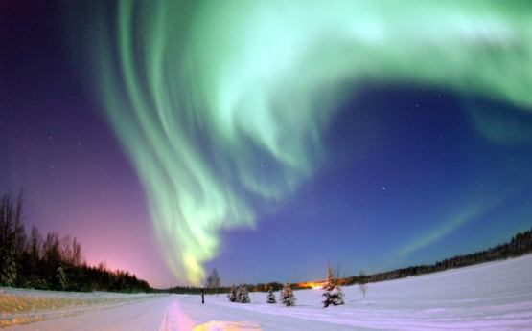
Животный мир
Крайнего Севера
Составила: воспитатель
Трушникова Е.И.

Slide 2
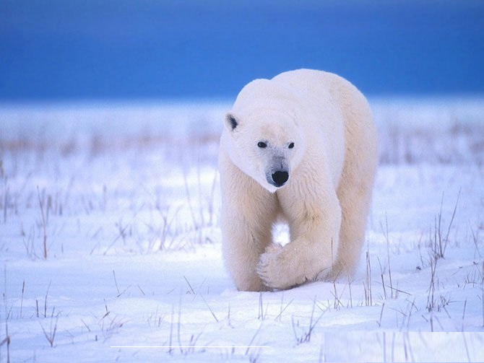
Белый медведь. Где сугробы, стужа, лёд, Где пурга снега метёт, Там хозяин в шубе снежной Ходит по снегам безбрежным. Весь он белый от зимы,
От метельной кутерьмы. Так давно живёт он здесь, Потому и белый весь. Лишь черны глаза и нос: Пощадил их злой мороз. В. Донская

Slide 3
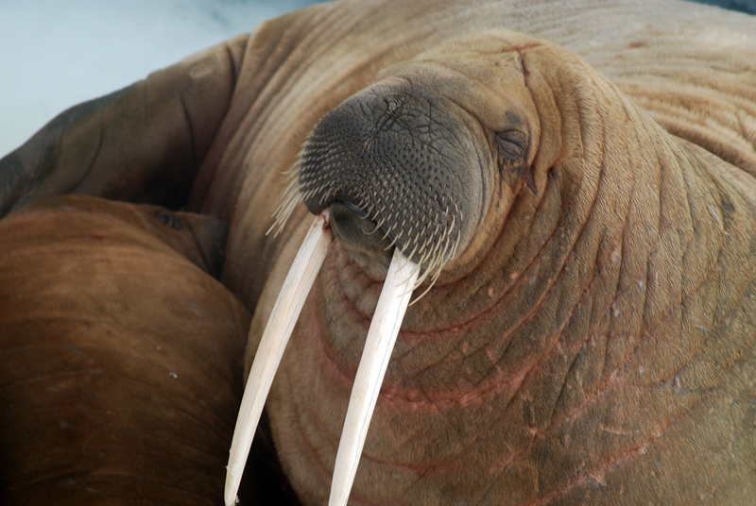
Морж
Морж -животное морское,
Весит, будто паровоз,
И клыков имеет двое,
И почти, как рыбкин, хвост.
Он плывет по океану,
Словно темная гора,
А когда совсем устанет,
То на льдинке иногда.

Slide 4
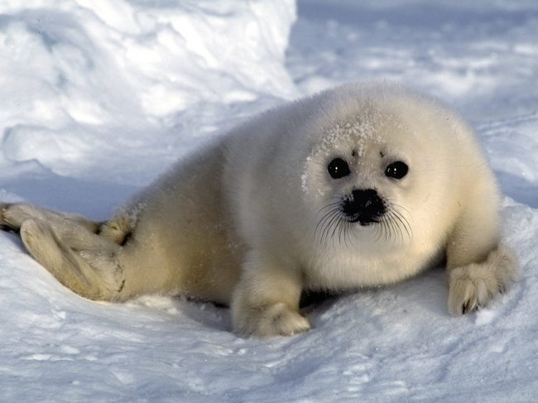
Тюлень
Солнце светит, но не греет,
Словно сахар, снег белеет.
Средь торосов целый день
Дремлет северный тюлень.

Slide 5
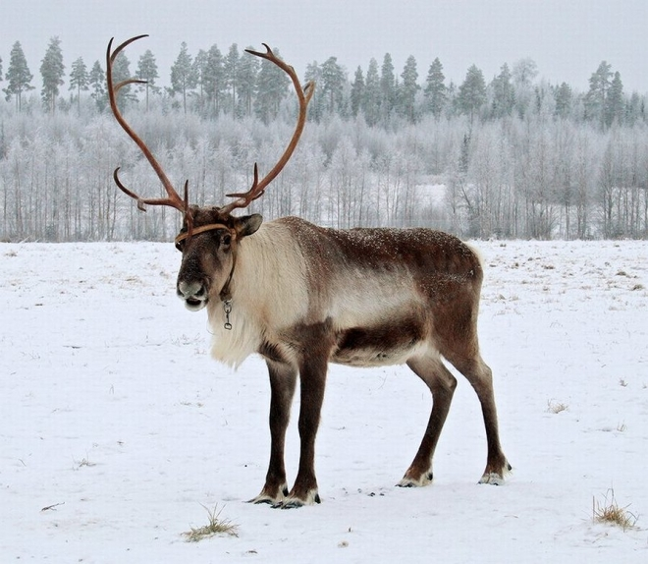
Олень
Для копыт, колёс и ног Много сделано дорог. Ну, а если снег и сопки, Перевалы на пути, Где крутой звериной тропкой Не проехать, не пройти, Там всегда в метель и стужу Человеку верно служит Быстрый северный олень.

Slide 6
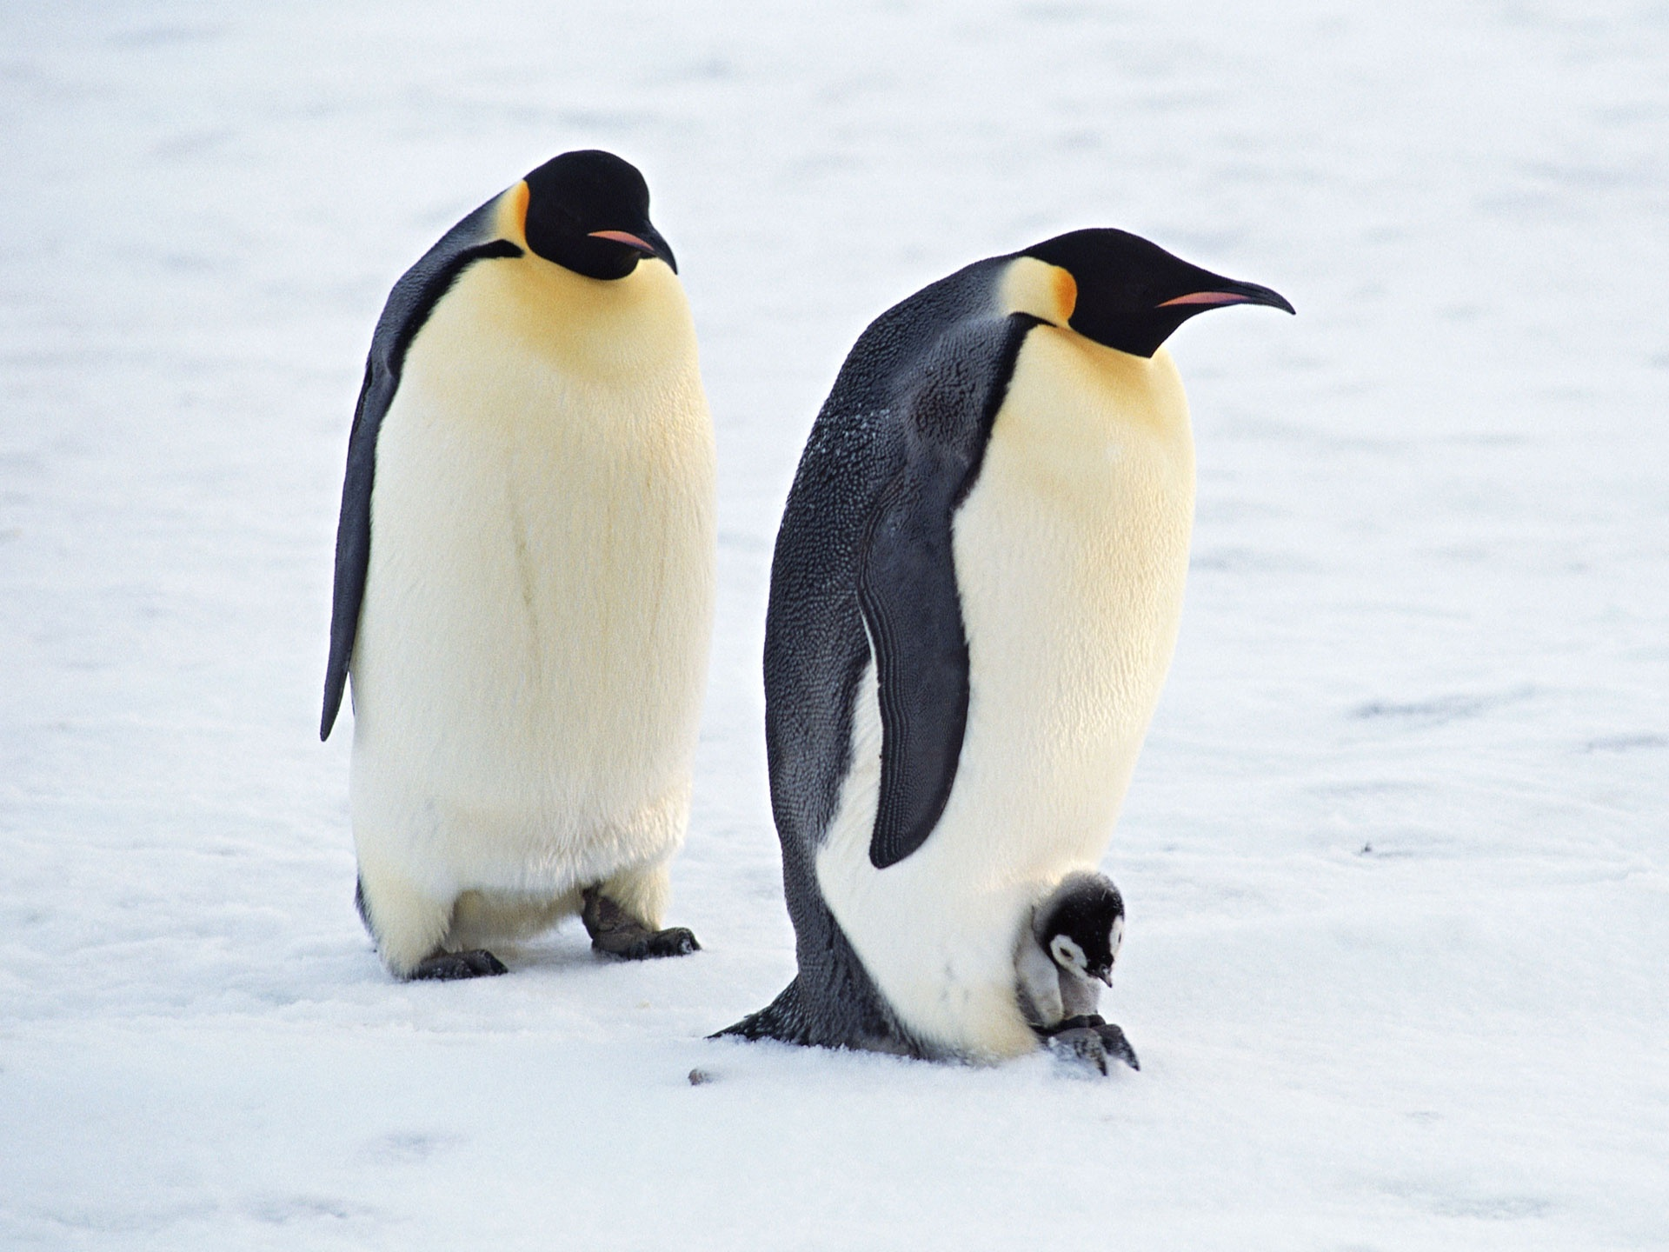
Пингвины
Там, где в море лезут льдины,
Развлекаются пингвины:
Состязания у них,
Соскользнули – и бултых!

Slide 7
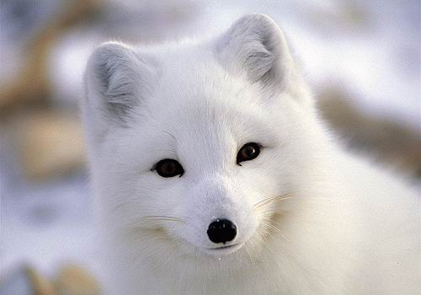
Песец
Песец - полярная лисица,
Пушистой шубкою гордится.

Slide 8
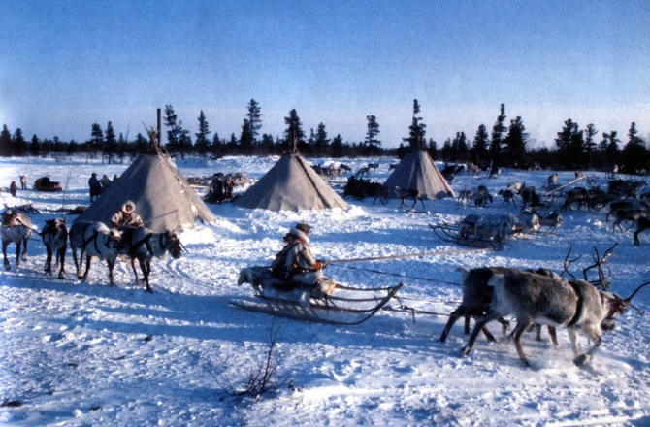
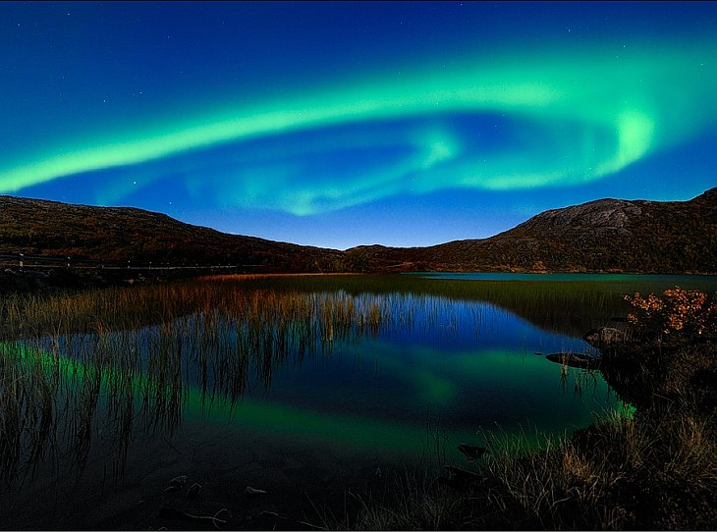
…Северный край, как другая планета, В белые снега круглый год ты одета, Долгими полярными ночами огни, И длинные полярные летние дни…
Ника Нова

